Slide 1


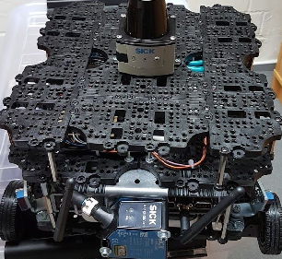
1200
1200
241,5
717
241,5
451,5
297
451,5
241,5
548,5
50
180
150
451,5
368,5
20
10
20
127
210
572,5
572,5
Fahrtrichtung
717
348
221
297
Fahrtrichtung
451,5
Legende:
Alle Maße in mm, Maßstab: 1 pixel = 1 mm
297 mm = DINA4-Längsseite
210 mm = 297/sqrt(2) = Breite DINA4 = Höhe DINA4 45 grad = Länge DINA5
717 mm = Äußere Höhe und Breite Spur-Achteck
20 mm = Spurbreite
10 mm = Spurabstand an der Weiche
150 mm = Überlappungsbereich an der Weiche
Barcodes: Aussenbereich 61x55, Labelbereich 45x35, Abstand Labelbereich: 3mm oben, 17 mm unten
Turlebot3: 281mm × 306mm × 141mm (Länge x Breite x Höhe)
241,5

Slide 2


sick_line_guidance: navigation map (demo)
Maßstab: 1 pixel = 1 mm
Fahrtrichtung
Fahrtrichtung

